Slide 1
Atelier National du CEPRB
Projet PNUE-FEM de renforcement durable des capacités pour une participation efficace au Centre d'échange pour la prévention des risques biotechnologiques (CEPRB)
Date
Ville, Pays

Slide 2
Publier l'information dans le CEPRB

Slide 3
Pourquoi publions-nous des informations sur le CEPRB?
L'article 20 (3) du protocole de Cartagena sur "l'Échange d'Informations et le CEPRB" appelle les Parties au Protocole à communiquer au CEPRB certaines catégories d'informations. Celles-ci comprennent:
► Toutes les lois, réglementations et directives nationales en vigueur visant l'application du Protocole, ainsi que les informations requises par les Parties dans le cadre de la procédure d'accord préalable en connaissance de cause;
► Tout accord ou arrangement bilatéral, régional ou multilatéral;
► Les Résumés des évaluations des risques ou des études environnementales relatives aux OVM menées en application de sa réglementation, y compris, au besoin, des informations pertinentes concernant les produits dérivés;
►les Décisions finales concernant l'importation ou la libération d'OVM; et
►Les Rapports soumis en vertu de l'article 33, y compris ceux sur l'application de la procédure d'accord préalable en connaissance de cause.
Notes:
- Pour commencer, essayons de répondre à cette question "pourquoi publions-nous des informations sur le CEPRB?"
L'article 20 du protocole de Cartagena sur "l'Échange d'Informations et le Centre d'Échange pour la Prévention des Risques Biotechnologiques" appelle les Parties au Protocole à communiquer au CEPRB certaines catégories d'informations. Celles-ci comprennent:
► Toutes les lois, réglementations et directives nationales en vigueur visant l'application du Protocole, ainsi que les informations requises par les Parties dans le cadre de la procédure d'accord préalable en connaissance de cause;
► Tout accord ou arrangement bilatéral, régional ou multilatéral;
► Les Résumés des évaluations des risques ou des études environnementales relatives aux OVM menées en application de sa réglementation, y compris, au besoin, des informations pertinentes concernant les produits dérivés;
►les Décisions finales concernant l'importation ou la libération d'OVM; et
►Les Rapports soumis en vertu de l'article 33, y compris ceux sur l'application de la procédure d'accord préalable en connaissance de cause.

Slide 4
Pourquoi publions-nous des informations sur le CEPRB?
- Il est également important de noter que des informations complémentaires doivent être publiées dans le CEPRB conformément aux différents articles du protocole. Dont:
l'Article 25: sur les mouvements transfrontières illicites,
l'Article 17: sur les mouvements transfrontières non intentionnels et mesures d'urgence, y compris le point de contact pour les mesures d'urgence, et
l'Article 19: sur les Autorités nationales compétentes et les correspondants nationaux.
- De plus, dans les décisions ultérieures de la COP-MOP (CP-RP), il y eu plusieurs autres obligations d'informations à soumettre au CEPRB.
Notes:
- Il est également important de noter que des informations complémentaires doivent être publiées dans le CEPRB conformément aux différents articles du protocole. Dont:
► l'Article 25: sur les mouvements transfrontières illicites
► l'Article 17: sur les Mouvements transfrontières non intentionnels et mesures d'urgence, y compris le point de contact pour les mesures d'urgence et
►l'Article 19: sur les Autorités nationales compétentes et les correspondants nationaux
- De plus, dans les décisions ultérieures de la COP-MOP (CP-RP), plusieurs exigences d'information du CEPRB ont été incluses

Slide 5
Pourquoi publions-nous des informations sur le CEPRB?
Les Parties fournissent en fait certaines informations sur une base volontaire. Celles-ci comprennent, entre autres, des informations sur les laboratoires, les activités, la recherche universitaire et les projets liés à la biosécurité;
En outre, les gouvernements qui ne sont pas Parties au Protocole, ainsi que les organisations non gouvernementales, sont encouragés à enregistrer les informations pertinentes sur la biosécurité sur le site Web du CEPRB.
Notes:
- Il est également important de souligner que le CEPRB ne contient pas uniquement les informations obligatoires publiées par les Parties.
Les Parties fournissent en fait certaines informations sur une base volontaire. Celles-ci comprennent, entre autres, des informations sur les laboratoires, les activités, la recherche universitaire et les projets liés à la biosécurité;
- En outre, les gouvernements qui ne sont pas Parties au Protocole, ainsi que les organisations non gouvernementales, sont encouragés à enregistrer les informations pertinentes sur la biosécurité sur le site Web du CEPRB.

Slide 6
Quels sont les différents rôles des utilisateurs du CEPRB?
Les utilisateurs du CEPRB peuvent être classés en 4 catégories:
les Correspondants Nationaux (CN ou Points Focaux) du CEPRB ou correspondant institutionnel,
les Utilisateurs Nationaux Autorisés (UNA),
les Utilisateurs Généraux (UG),
les Internautes du CEPRB.
Notes:
Les utilisateurs du CEPRB peuvent être classés en 4 catégories:
- les Correspondants Nationaux (CN) du CEPRB ou correspondant institutionnel,
- les Utilisateurs Nationaux Autorisés (UNA),
- les Utilisateurs Généraux (UG),
- les Internautes du CEPRB.

Slide 7
Qu'est-ce qu'un Correspondant National du CEPRB?
Annexe D de la décision BS/I-3 de la CP-RP.
Un CN-CEPRB est une personne désignée pour être responsable de la coordination avec le Secrétariat de la CDB concernant le développement et la mise en œuvre du CEPRB et a les fonctions suivantes:
Assurer la liaison avec le Secrétariat de la Convention sur la Diversité Biologique sur les aspects techniques de la participation nationale au CEPRB, ainsi que sur les questions pertinentes pour le développement et la mise en œuvre du CEPRB,
Autoriser la publication des informations enregistrées sur le CEPRB, y compris la validation au niveau national des registres pour les rendre accessibles au public via le portail central,
Faciliter la mise en place d'un réseau de partenariats multisectoriels et de participants, le cas échéant, à la mise en œuvre du processus d'enregistrement des informations nationales sur le CEPRB,
Enregistrer les UNA de son pays sur le CEPRB (le cas échéant).
Notes:
Qu'est-ce qu'un Correspondant National du CEPRB?
Un CN-CEPRB est une personne désignée pour être responsable de la coordination avec le Secrétariat de la CDB concernant le développement et la mise en œuvre du CEPRB et a les fonctions suivantes:
- Assurer la liaison avec le Secrétariat de la Convention sur la Diversité Biologique sur les aspects techniques de la participation nationale au CEPRB, ainsi que sur les questions pertinentes pour le développement et la mise en œuvre du CEPRB,
- Autoriser la publication des informations enregistrées sur le CEPRB, y compris la validation au niveau national des registres pour les rendre accessibles au public via le portail central,
- Faciliter la mise en place d'un réseau de partenariats multisectoriels et de participants, le cas échéant, à la mise en œuvre du processus d'enregistrement des informations nationales sur le CEPRB,
- Enregistrer les UNA de son pays sur le CEPRB (le cas échéant),
Le rôle du CN du CEPRB (ou, le cas échéant, des correspondants institutionnels) est spécifié dans l'annexe D de la décision BS / I-3 de la COP-MOP.

Slide 8
Comment un pays désigne-t-il un CN du CEPRB?
Le CN du CEPRB est désigné par une communication écrite officielle adressée au Secrétaire exécutif de la Convention sur la Diversité Biologique par les autorités compétentes du pays.
Celles-ci (les autorités compétentes) comprennent:
le Gouvernement du pays,
le Correspondant de la Convention sur la diversité biologique,
le Correspondant du Protocole de Cartagena sur la prévention des risques biotechnologiques,
Sur la base de cette communication officielle, le Secrétariat inscrit le CN du CEPRB et lui donne les informations d'identification pour enregistrer les informations nationales et gérer les utilisateurs nationaux autorisés (UNA).
Notes:
Comment un pays désigne-t-il un CN du CEPRB?
- Le CN du CEPRB est désigné par une communication écrite officielle adressée au Secrétaire exécutif de la Convention sur la diversité biologique par les autorités compétentes du pays.
Celles-ci comprennent:
► le Gouvernement du pays,
► le Correspondant de la Convention sur la diversité biologique,
► le Correspondant du Protocole de Cartagena sur la prévention des risques biotechnologiques,
- Sur la base de cette communication officielle, le Secrétariat enregistre le CN du CEPRB et lui donne les informations d'identification pour enregistrer les informations nationales et gérer les utilisateurs nationaux autorisés (UNA).

Slide 9
Qu'est-ce qu'un utilisateur national autorisé (UNA)?
Un UNA est une personne, enregistrée sur le site Web du CEPRB par un CN du CEPRB, qui, dans le contexte de son pays, coopérera à l'enregistrement des dossiers nationaux dans le CEPRB.
Il / Elle travaille en coordination avec le Correspondant National et peut saisir et enregistrer des dossiers nationaux sur le CEPRB, mais ces dossiers ne seront publiés qu'après validation et approbation par le CN du CEPRB.
Le CN du CEPRB d’un pays peut désigner autant d'UNA que nécessaire.
Notes:
Qu'est-ce qu'un utilisateur national autorisé (UNA)?
- Un UNA est une personne, enregistrée sur le site Web du CEPRB par un CN du CEPRB, qui, dans le contexte de son pays, coopérera à l'enregistrement des dossiers nationaux dans le CEPRB.
- Il / Elle travaille en coordination avec le Correspondant National et peut saisir et enregistrer des dossiers nationaux sur le CEPRB, mais ces dossiers ne seront publiés qu'après validation et approbation par le CN du CEPRB.
- Le CN du CEPRB d’un pays peut désigner autant d'UNA que nécessaire.

Slide 10
Qu'est-ce qu'un «utilisateur général»?
Un utilisateur général est une personne qui s'inscrit sur le site Web de CEPRB pour:
► Participer aux activités du CEPRB telles que les forums et les réunions en ligne,
► S'abonner aux mises à jour ou aux newsletters,
► Enregistrer des informations générales qui ne sont ni liées à un gouvernement ni présenter des opinions officielles,
►S'exercer sur le site de formation CEPRB.
Notes:
Qu'est-ce qu'un «utilisateur général»?
Un utilisateur général est une personne qui s'inscrit sur le site Web de CEPRB pour:
► Participer aux activités du CEPRB telles que les forums et les réunions en ligne,
► s'abonner aux mises à jour ou aux newsletters,
► Enregistrer des informations générales qui ne sont ni liées à un gouvernement ni présenter des opinions officielles,
► s'exercer sur le site de formation CEPRB.

Slide 11
Qu'est-ce qu'un «internaute du CEPRB»?
Un internaute du CEPRB est une personne qui navigue sur le site Web du CEPRB de manière anonyme pour faire des recherches dans les bases de données et trouver des informations.
Il ne peut pas soumettre d'informations au CEPRB ou participer à des activités du CEPRB tant qu'il ne s'est pas inscrit sur le site Web et connecté avec ses informations d'identification.
Notes:
Qu'est-ce qu'un «internaute du CEPRB»?
Un internaute du CEPRB est une personne qui navigue sur le site Web du CEPRB de manière anonyme pour faire des recherches dans les bases de données et trouver des informations.
Il ne peut pas soumettre d'informations au CEPRB ou participer à des activités du CEPRB tant qu'il ne s'est pas inscrit sur le site Web et connecté avec ses informations d'identification.

Slide 12
Comment les informations sont-elles publiées sur le CEPRB?
Les informations sont publiées dans le CEPRB au moyen de modèles normalisés connus sous le nom de Formats Communs qui spécifient les informations requises,
Les Formats Communs sont destinés à faciliter l'indexation des informations et leur inclusion dans les bases de données, ce qui simplifie la recherche et la localisation des informations dans les bases de données du CEPRB.
Notes:
Comment les informations sont-elles publiées sur le CEPRB?
- Les informations sont publiées dans le CEPRB au moyen de modèles normalisés connus sous le nom de Formats Communs qui spécifient les informations requises »
- Les Formats Communs sont destinés à faciliter l'indexation des informations et leur inclusion dans les bases de données, ce qui simplifie la recherche et la localisation des informations dans les bases de données du CEPRB

Slide 13
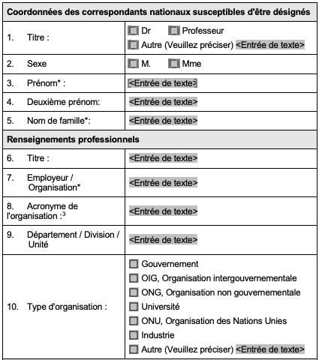
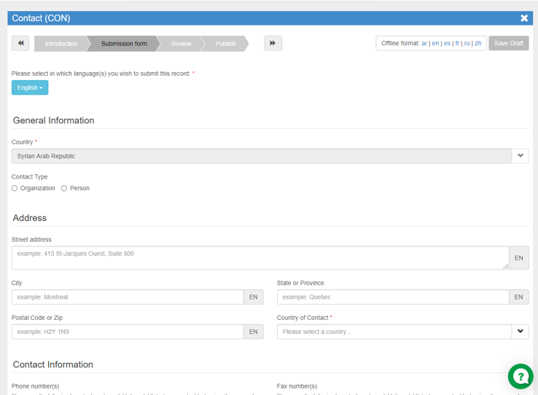
Exemple de Format Commun
Formulaire de saisie des données
Fichier Word
Formulaire en ligne
Notes:
Les Formats Communs sont des formulaires de saisie des données qui peuvent être téléchargés sous forme de fichier Word, dans l'une des langues des Nations Unies
Des Formats Communs hors ligne peuvent être utilisés pour collecter les informations requises auprès des services nationaux avant d'être enregistrés en ligne à l'aide du centre de gestion du CEPRB.

Slide 14
Catégories de dossiers dans le CEPRB
Les Dossiers Nationaux
Et les Dossiers de Référence
Notes:
2 catégories de dossiers existent sur le CEPRB, à savoir:
► Les Dossiers Nationaux, et
► les Dossiers de Référence.

Slide 15
Catégories de dossiers dans le CEPRB
Les Dossiers Nationaux
- Contiennent les informations officielles et obligatoires,
- Ne peuvent être enregistrés que par les Correspondants Nationaux et les Utilisateurs Nationaux Autorisés,
- Doivent être approuvés par le CN du CEPRB du pays pour être publiés.
Notes:
Les Enregistrements Nationaux:
- Contiennent les informations officielles et obligatoires,
- Ne peuvent être enregistrés que par les Correspondants Nationaux et les Utilisateurs Nationaux Autorisés,
- Doivent être approuvés par le CN du CEPRB du pays pour être publiés.

Slide 16
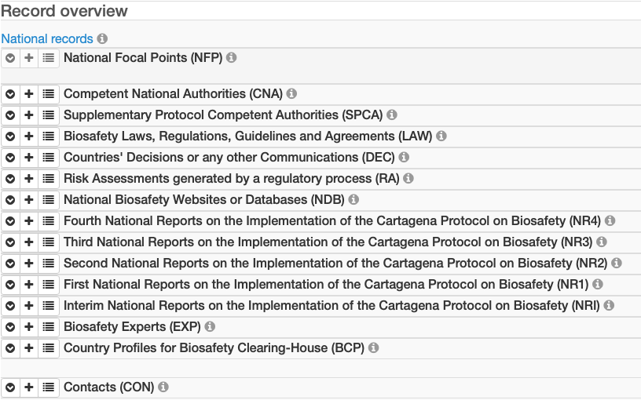
Catégories de dossiers dans le CEPRB
Les Dossiers Nationaux
Notes:
La catégorie des Dossiers nationaux comprend les dossiers:
► des Autorités Nationales Compétentes (ANC),
► des Autorités Compétentes du Protocole Additionnel (SPCA),
►des Lois, Règlements, Directives et Accords (LAW) sur la biosécurité,
► des Décisions des pays ou toute autre communication (DEC),
► des Évaluations des risques générées par un processus réglementaire (RA),
► des Sites Web ou bases de données nationaux sur la biosécurité (NDB),
► des Rapports nationaux sur la mise en œuvre du Protocole de Cartagena sur la prévention des risques biotechnologiques (NR),
► des Experts en biosécurité (EXP),
► des Profils de pays pour le CEPRB (BCP).

Slide 17
Catégories de dossiers dans le CEPRB
Les Dossiers Nationaux
Notes:
Les dossiers des Correspondants nationaux sont également des dossiers nationaux mais ne peuvent être enregistrés et publiés que par le Secrétariat de la CDB, sur réception d'une communication écrite officielle d'un gouvernement.

Slide 18
Catégories de dossiers dans le CEPRB
Les Dossiers de Référence
Contiennent des informations volontaires,
Peuvent être enregistrés par tout utilisateur tel que CN, UNA et les utilisateurs généraux tels que des chercheurs ou / et des organisations non gouvernementales,
Sont publiés après avoir été vérifiés par le Secrétariat de la Convention sur la Diversité Biologique.
Notes:
La deuxième catégorie de dossiers est celle des Dossiers de référence.
Les Dossiers de référence:
- Contiennent des informations volontaires,
- Peuvent être enregistrés par tout utilisateur tel que CN, UNA et les utilisateurs généraux tels que des chercheurs ou / et des organisations non gouvernementales,
- Sont publiés après avoir été vérifiés par le Secrétariat de la Convention sur la diversité biologique.

Slide 19
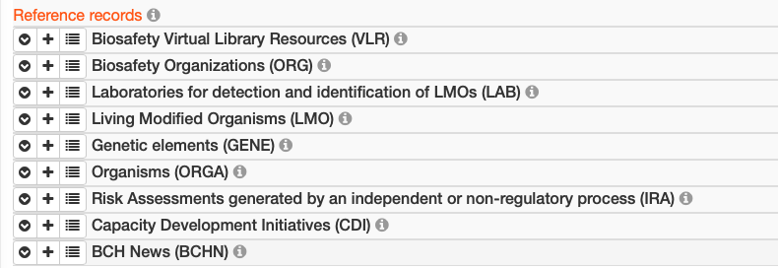
Catégories de dossiers dans le CEPRB
Les Dossiers de Référence
Notes:
Les Dossiers de référence comprennent:
► les ressources de la Bibliothèque virtuelle de biosécurité (VLR),
► les Organisations de biosécurité (ORG),
► les Laboratoires de détection et d'identification des OVM (LAB),
► les Organismes vivants modifiés (OVM),
►les Éléments génétiques (GENE),
► les Organismes (ORGA),
► les Évaluations des risques générées par un processus indépendant ou non réglementaire (IRA),
► les Initiatives de renforcement des capacités (CBI),
► les Nouvelles du CEPRB (BCHN).

Slide 20
Catégories de dossiers dans le CEPRB
Notes:
Les dossiers des Organisations de Biosécurité et des Laboratoires pour la détection et l'identification des OVM constituaient auparavant une seule catégorie d'enregistrement dans l'ancienne plateforme du CEPRB, mais maintenant ils ont été séparés.

Slide 21
Catégories de dossiers dans le CEPRB
Notes:
- Le dossier d'informations de contact est un autre type de dossier qui peut être enregistré par n'importe quel utilisateur,
- Une fois les coordonnées de contact sont enregistrées, elles peuvent être utilisées dans plusieurs dossiers,
- Il simplifie le processus d'enregistrement pour les utilisateurs. Cependant, lors de la recherche sur le portail Central du CEPRB, il n'est pas projeté comme un enregistrement autonome mais comme une partie d'un enregistrement.
.

Slide 22
Comment s'inscrire en tant qu'utilisateur général au CEPRB?
Utilisez votre navigateur pour accéder au site du nouveau portail central du CEPRB à l'adresse
https://bch.cbd.int
Notes:
Comment s'inscrire en tant qu'utilisateur général au CEPRB?
Utilisez votre navigateur pour accéder au site de développement du nouveau portail central du CEPRB à l'adresse bch.cbddev.xyz

Slide 23
Notes:
L’adresse internet du CEPRB est bch.cbd.int

Slide 24
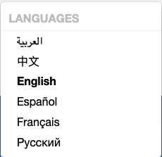
Notes:
Choisissez votre langue préférée dans le menu déroulant «EN».

Slide 25
Notes:
Cliquez sur «se connecter»: une nouvelle boîte apparaîtra.

Slide 26
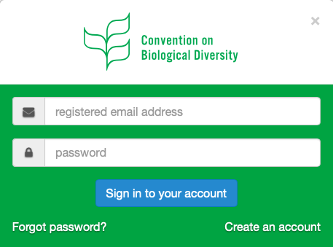
Notes:
Continuez et cliquez sur «Créer un compte»: cela vous permet de devenir un utilisateur général du CEPRB, qui peut enregistrer des dossiers de référence dans le CEPRB via la page du Centre de gestion.

Slide 27
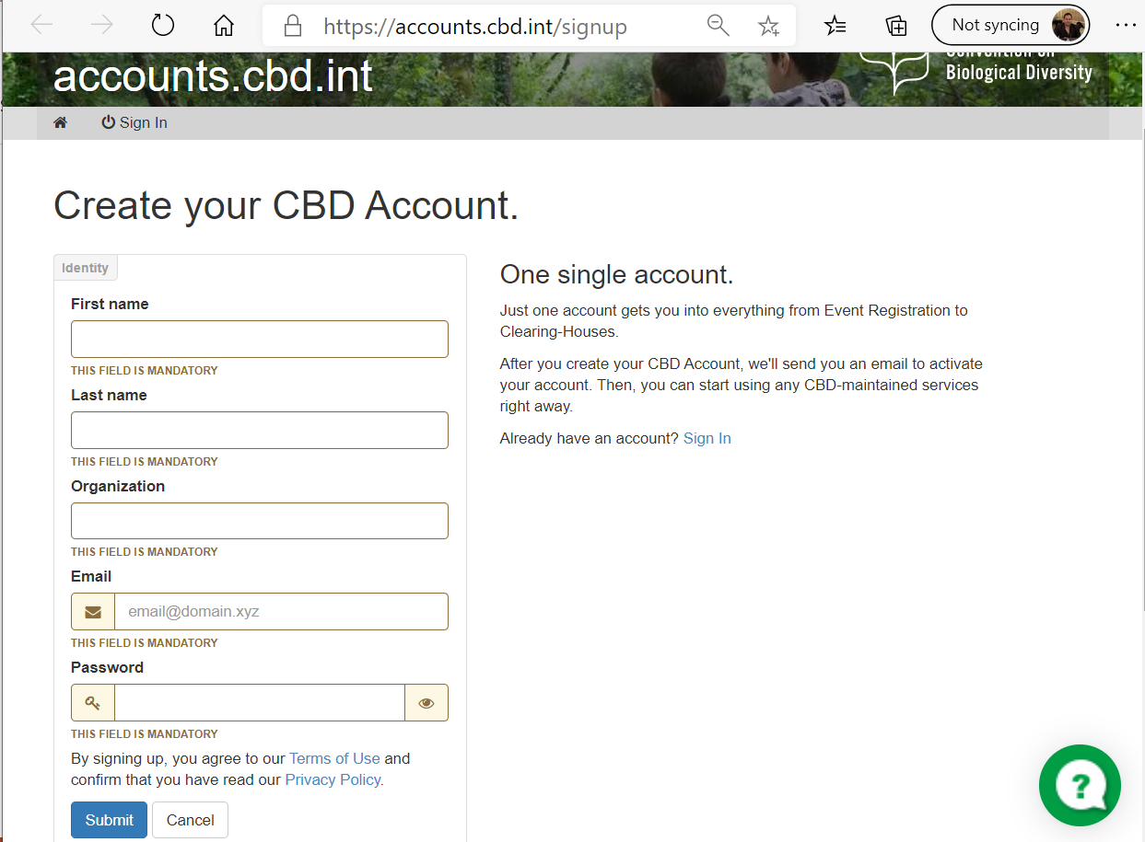
Notes:
Remplissez tous les champs obligatoires pour «Créer votre compte CBD» qui sera un compte unique pour tous les Centres d'échange de la CDB.

Slide 28
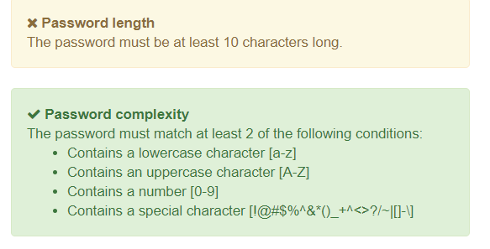
Notes:
Lors du choix de votre mot de passe assurez-vous de respecter les critères spécifiés,
Le mot de passe doit comporter au moins 10 caractères et doit contenir tous les éléments suivants:
- Un caractère minuscule,
- Un caractère majuscule,
- Un nombre, et
- Un caractère spécial.
Ensuite cliquez sur le bouton « soumettre ».

Slide 29
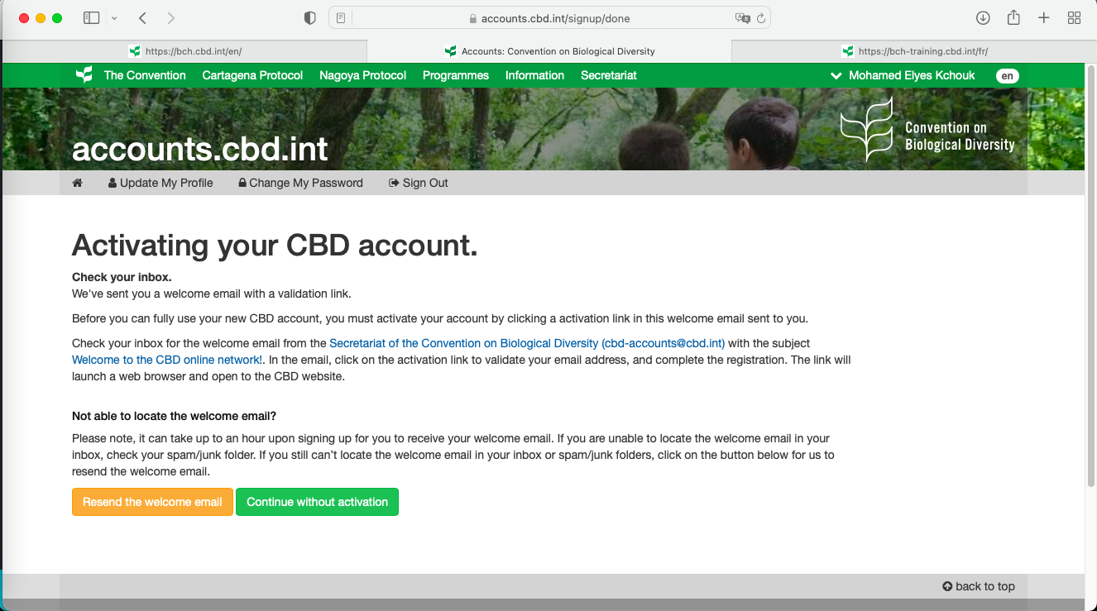
Notes:
Un message de confirmation s'affiche et un e-mail est envoyé à l'adresse e-mail que vous avez donnée contenant un lien d'activation.

Slide 30
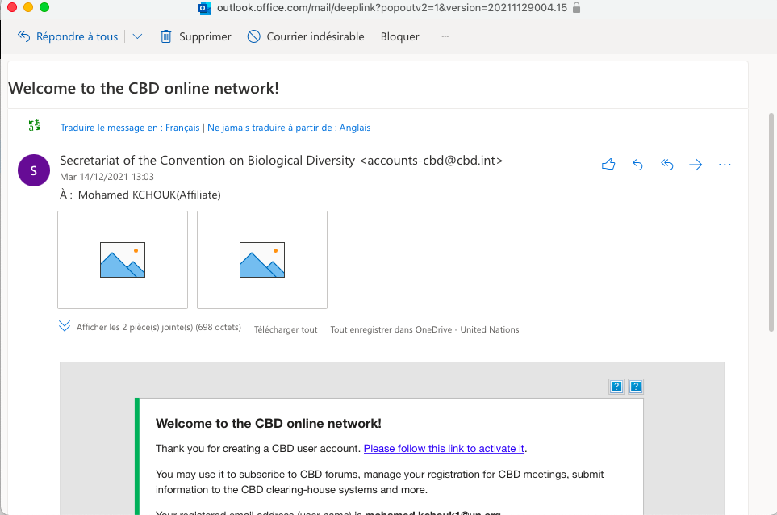
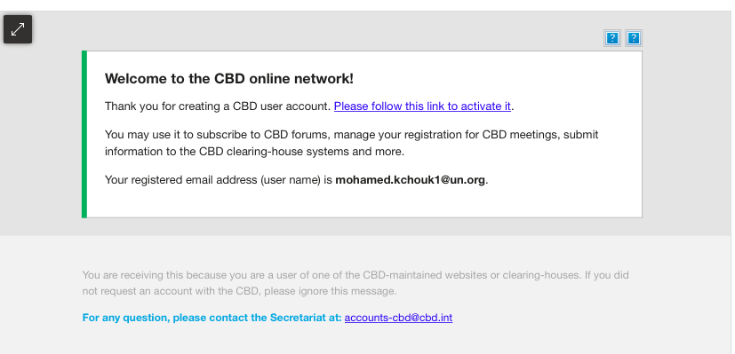
Notes:
Ouvrez l'e-mail reçu du Secrétariat et cliquez sur le lien d'activation du compte pour commencer à utiliser votre compte CDB.

Slide 31
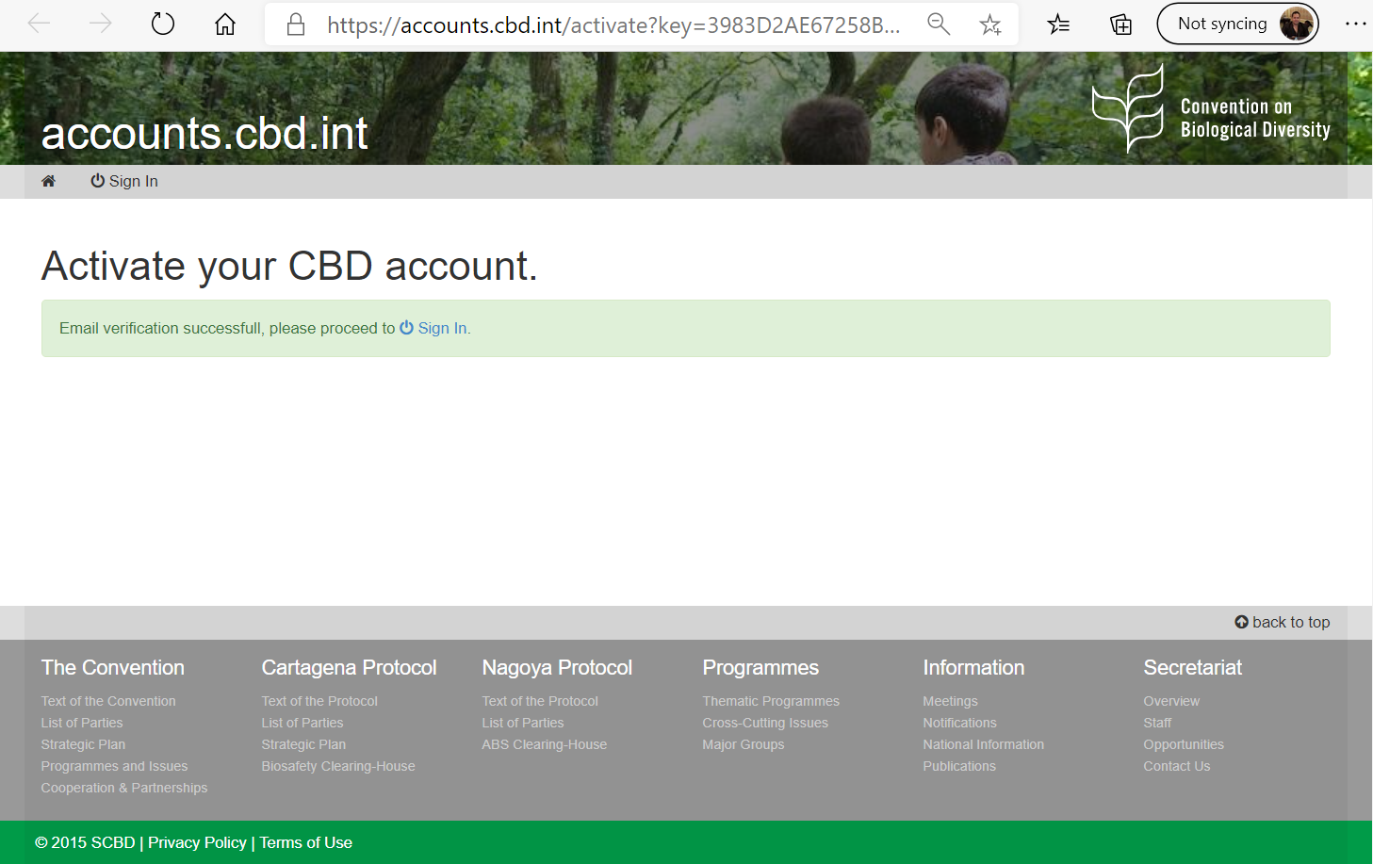
Notes:
Après l'activation, cliquez sur le lien «Se connecter», vous serez dirigé vers la page HUB de votre compte CDB.

Slide 32
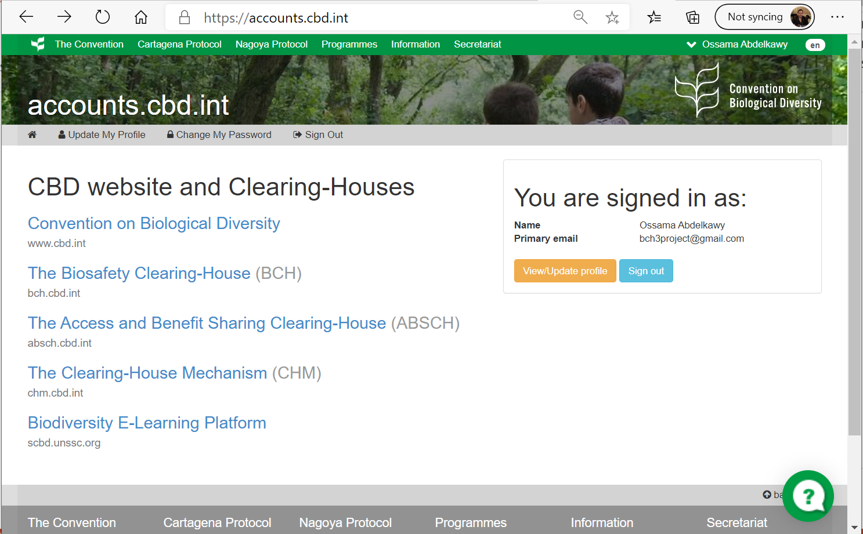
Notes:
Sur la page HUB, vous pouvez mettre à jour les informations de votre profil, changer votre mot de passe, vous déconnecter ou accéder aux différents Centres d'Échange.

Slide 33
Comment publier des informations sur le CEPRB?
Utilisez votre navigateur pour accéder au site de développement du nouveau portail central du CEPRB à l'adresse
bch.cbd.int
Notes:
Comment publier des informations sur le CEPRB?
Utilisez votre navigateur pour accéder au site de développement du nouveau portail central CEPRB à l'adresse bch.cbddev.xyz

Slide 34
Notes:
L’adresse internet du CEPRB est https://bch.cbd.int

Slide 35
Notes:
Cliquez sur le lien »se connecter"

Slide 36
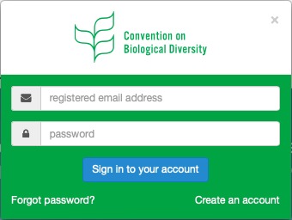
Notes:
Saisissez votre adresse e-mail et votre mot de passe enregistrés, puis cliquez sur «Connectez-vous à votre compte».

Slide 37
Aller dans le « Site de Formation »
Notes:
Allez sur le « site de formaton » (« training site »)

Slide 38
Notes:
Cliquez sur «Soumettre» (« submit ») dans la barre de navigation horizontale pour faire un nouvel enregistrement ou accéder à votre page de tableau de bord.

Slide 39
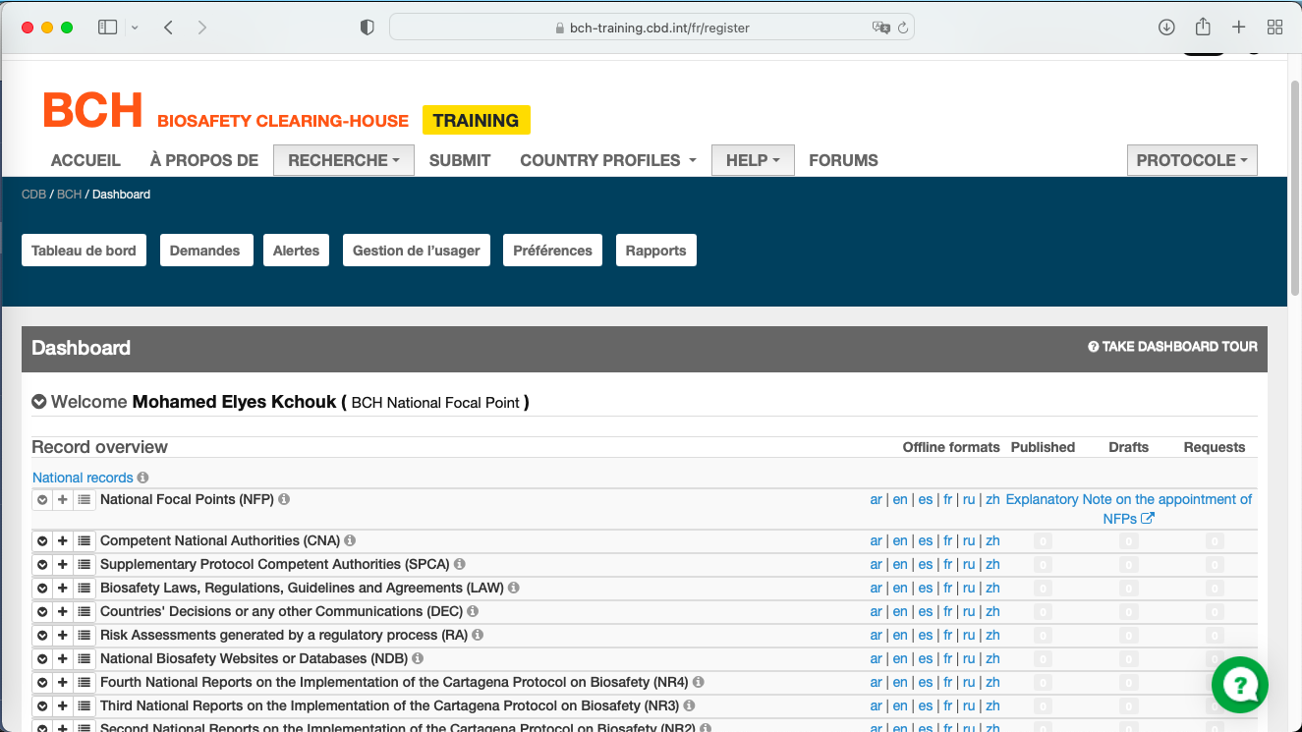
Notes:
Ce que vous pouvez voir sur la page du tableau de bord dépendra de votre rôle.
Certaines fonctionnalités ne sont disponibles que pour les CN et les utilisateurs généraux ne verront que la section d'enregistrement des Dossiers de référence.

Slide 40
Notes:
Cliquez sur la flèche vers le bas à côté de votre nom

Slide 41
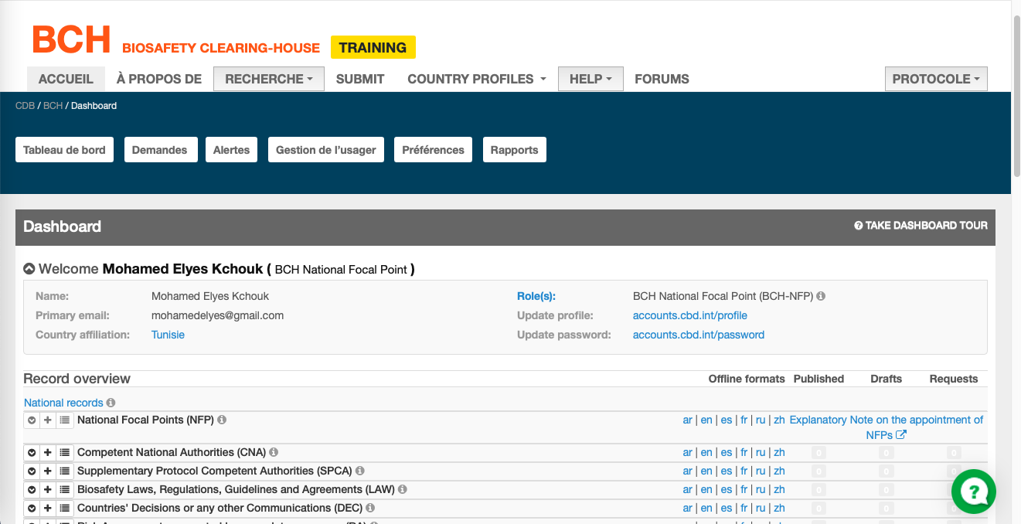
Notes:
Pour afficher plus d'informations sur vous-même et votre rôle.

Slide 42
Notes:
En haut de votre tableau de bord, vous pouvez accéder aux demandes, alertes et rapports pertinents pour vous.
Si vous êtes un CN du CEPRB, vous pouvez ajouter, supprimer ou modifier le rôle d’un UNA à partir de l’onglet «Gestion de l’usager».

Slide 43
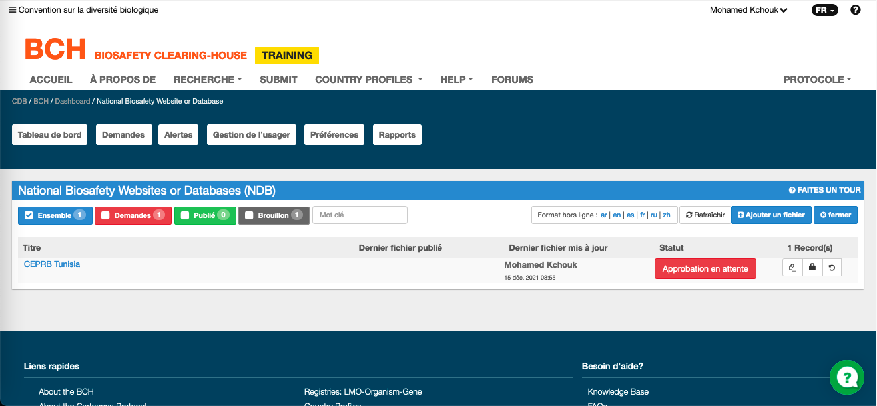
Notes:
En tant qu'utilisateur général ou utilisateur autorisé, vous pouvez accéder à toutes les demandes envoyées pour approbation de publication dans l'onglet "Demandes".
Votre dossier devra être approuvé par le CN ou le Secrétariat avant de le rendre public.

Slide 44
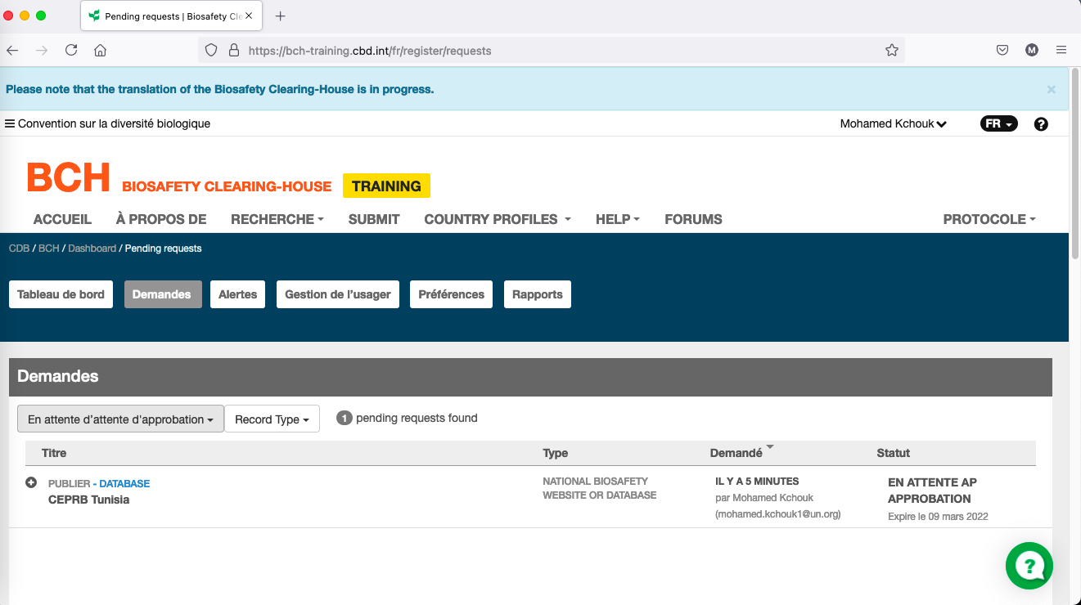
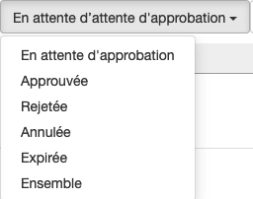
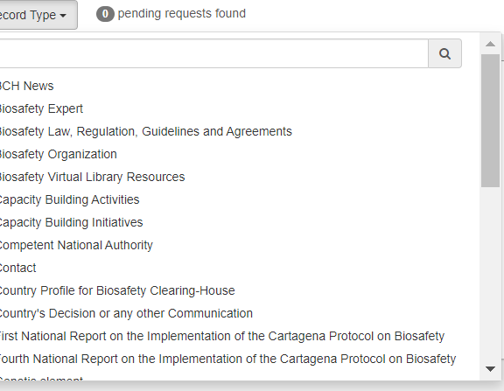
Notes:
Les demandes peuvent être filtrées par statut d'approbation ou par type d'enregistrement.

Slide 45
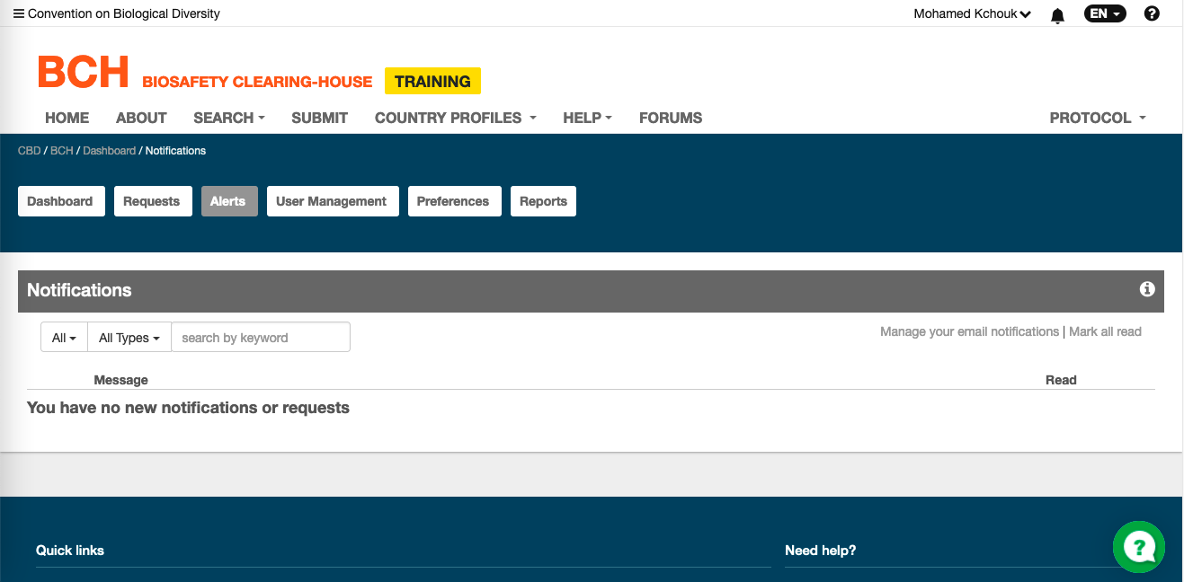
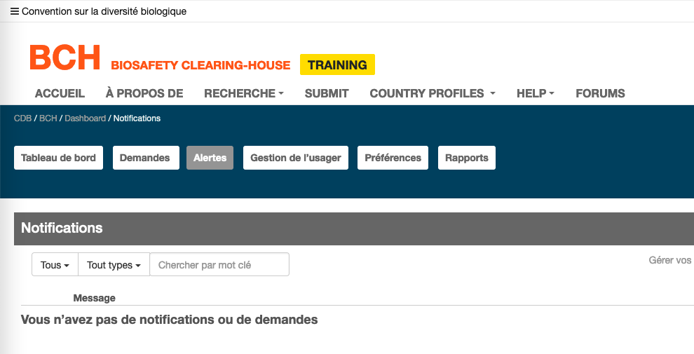
Notes:
Vous pouvez vérifier la notification et demander un changement d'état sur la page "alertes". Ou en cliquant sur l’icône en forme de "cloche" en haut à droite de l'écran.

Slide 46
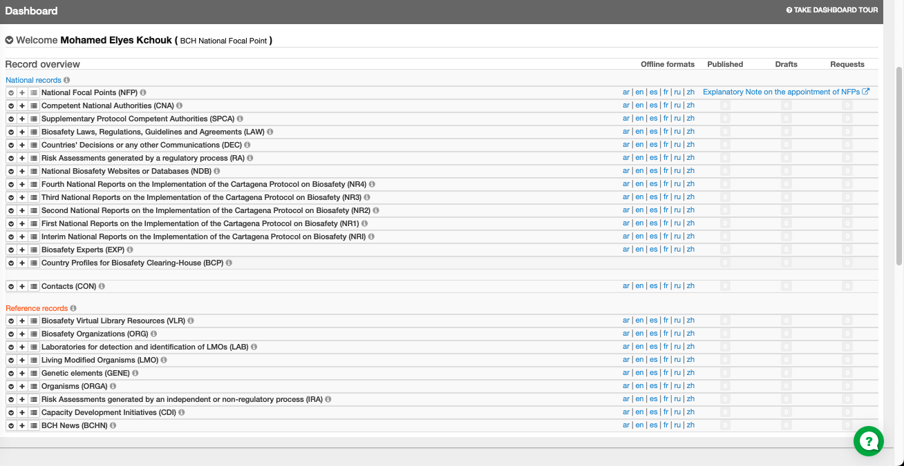
Notes:
En fonction du rôle qui vous a été attribué, vous ne verrez que les catégories de dossiers que vous pouvez enregistrer.
Par exemple, les utilisateurs généraux ne verront que les dossiers de référence.

Slide 47
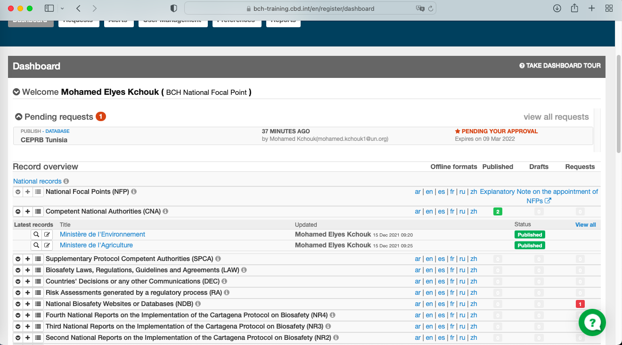
Notes:
Cliquez sur l'icône «Flèche vers le bas» pour obtenir un aperçu rapide des 10 derniers enregistrements de cette catégorie et leur statut.

Slide 48
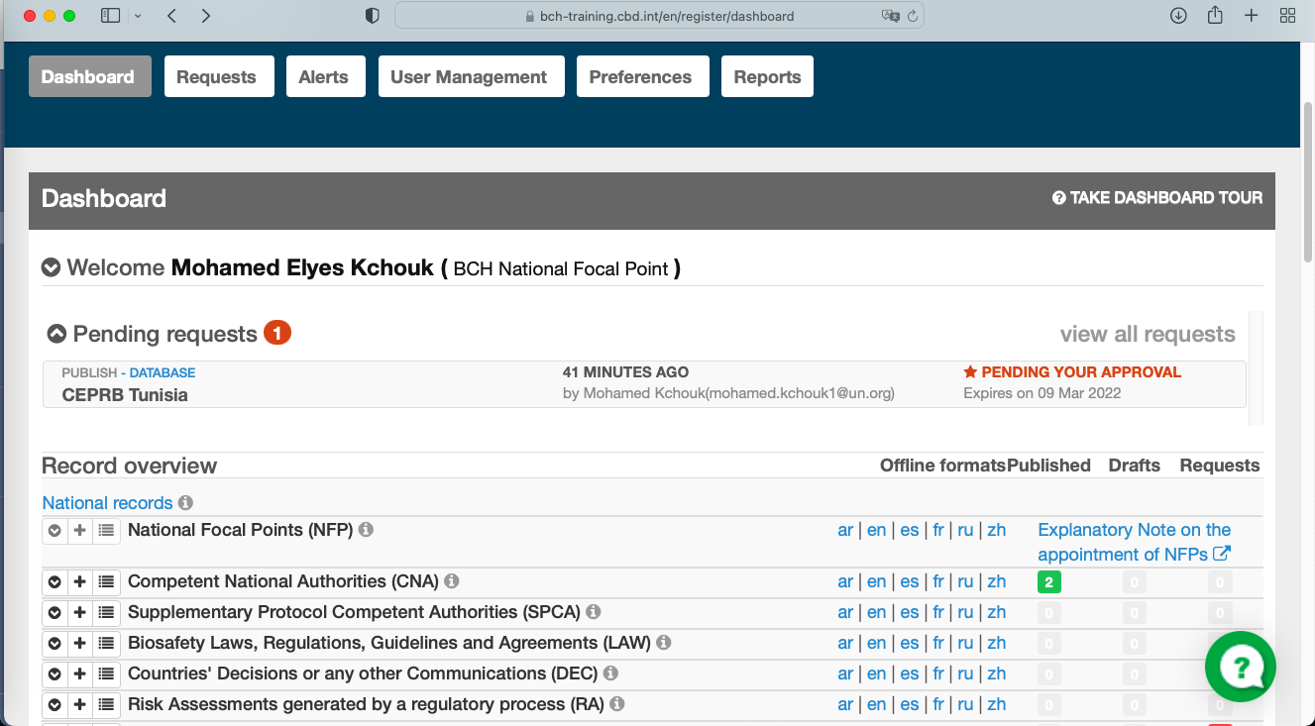
Notes:
Cliquez sur l'icône "Liste" pour accéder à une page de résumé contenant tous les dossiers de cette catégorie et leur statut.

Slide 49
Notes:
À côté de chaque type de dossier, vous avez une colonne pour les «Formats communs» hors ligne.
Cliquez sur le lien de langue respectif pour télécharger les Formats Communs hors ligne (pour toutes les catégories d'enregistrements) sous forme de document Word.

Slide 50
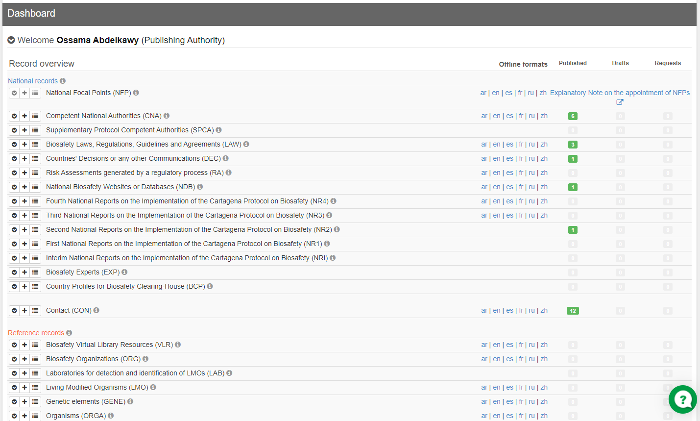
Notes:
Cette section fournit un aperçu de l'état de chaque type de dossier:
- Nombre de dossiers enregistrés à ce jour,
- Nombre brouillons de dossiers en attente de finalisation,
- Et les demandes.

Slide 51
Notes:
Cliquez sur le type de dossier pour accéder à une page contenant tous les dossiers de cette catégorie et leur statut.

Slide 52
Notes:
Pour enregistrer un nouveau dossier dans une catégorie donnée, cliquez sur l’icône «plus» à côté de cette catégorie.
Prenons l'exemple du dossier d'expert en biosécurité:

Slide 53
Notes:
Sur la page du tableau de bord, cliquez sur l’icône «plus» à côté de la catégorie d’expert en biosécurité.
Le format commun en ligne s'ouvrira où vous pourrez saisir les informations dans les différents champs afin de publier un nouveau dossier

Slide 54
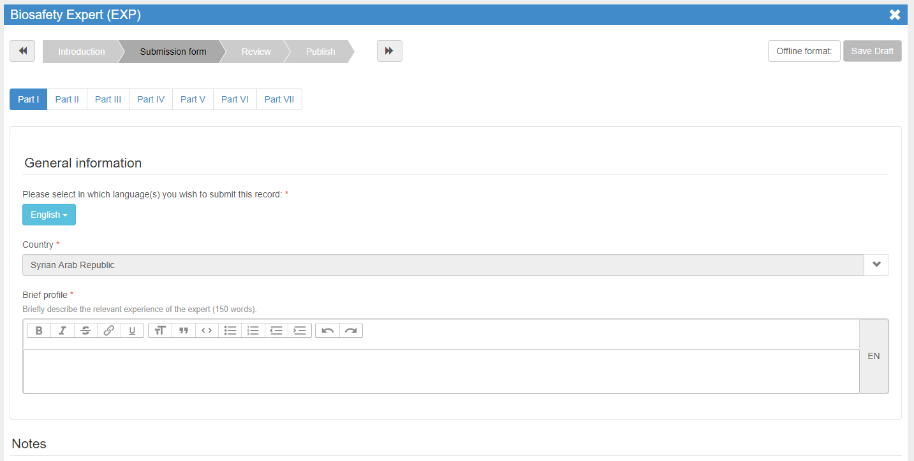
Notes:
Parlons maintenant des caractéristiques communes des pages d'enregistrement des informations.

Slide 55
Notes:
Cette section est toujours affichée en haut et en bas des pages de tous les formats communs en ligne.

Slide 56
Notes:
Un dossier peut être publié dans une ou plusieurs langues. Au moins l'une d'entre elles doit être une langue des Nations Unies.
Vous pouvez ajouter plus de langues au même dossier à l'aide du menu "English",

Slide 57
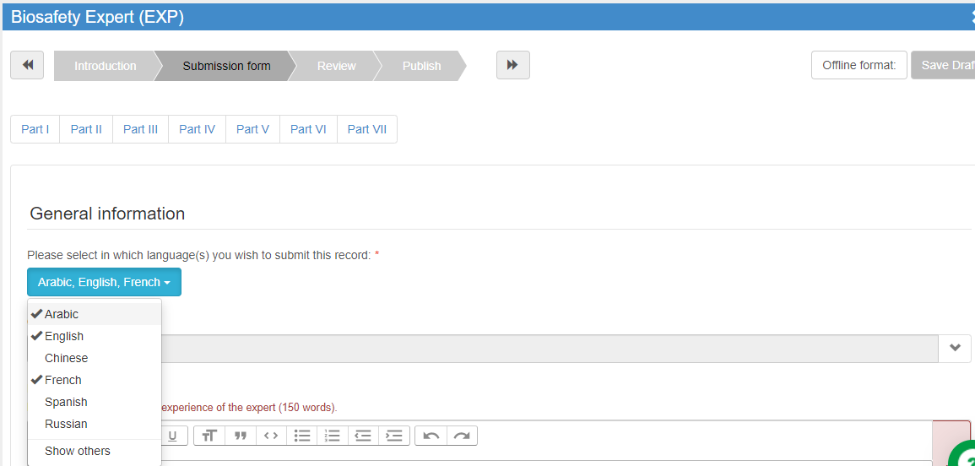
Notes:
En sélectionnant plus de langues dans le menu,

Slide 58
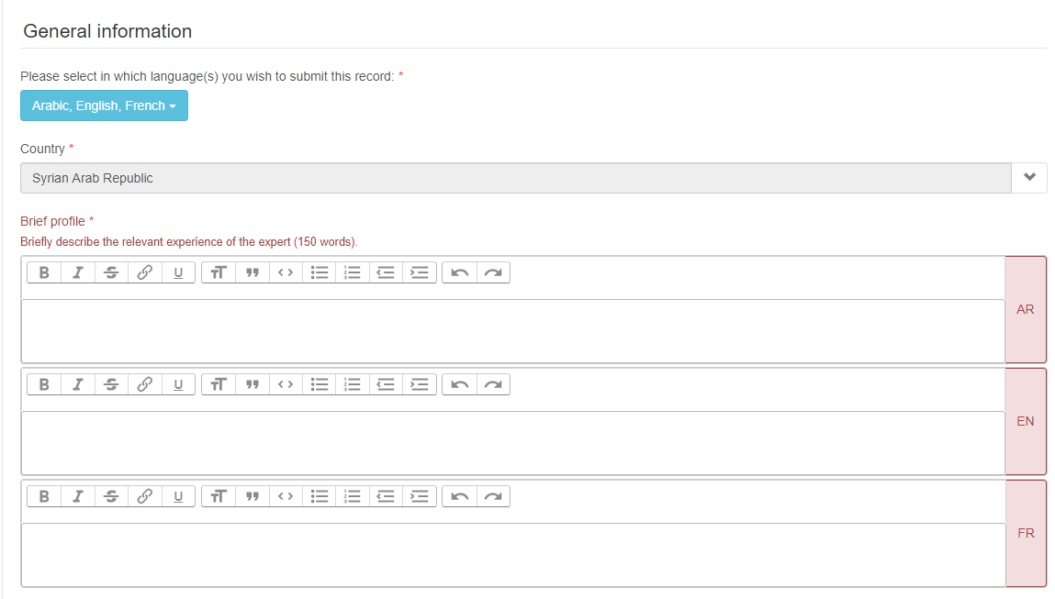
Notes:
Cela ajoutera de l'espace supplémentaire pour vous permettre d'ajouter des informations dans plusieurs langues, en fonction de votre sélection.

Slide 59
Notes:
À tout moment, vous pouvez enregistrer votre dossier en tant que brouillon pour y accéder et le compléter ultérieurement.

Slide 60
Menus améliorés
Notes:
Dans la nouvelle plateforme du CEPRB, certains menus ont été améliorés pour plus de commodité.
Par exemple, vous remarquerez que les menus déroulants de sélection de pays / nationalité ont été modifiés.

Slide 61
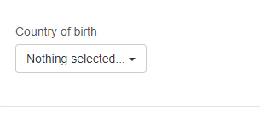
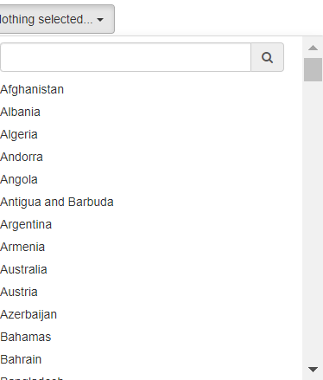
Notes:
Cliquez sur le menu pour afficher une barre avec filtres de recherche.

Slide 62
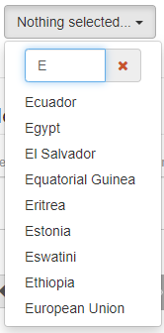
Notes:
Au fur et à mesure que vous tapez plus de lettres dans la barre de recherche, moins de pays s'affichent pour faciliter la sélection.

Slide 63
Notes:
Les menus de dates ont également été améliorés.
Cliquez sur le champ de saisie des dates.

Slide 64
Notes:
Un menu indiquant les années et les mois apparaîtra.

Slide 65
Notes:
Vous pouvez faire défiler les années à l'aide des flèches.

Slide 66
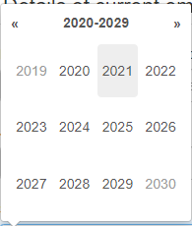
Notes:
Si l'année est éloignée, vous pouvez cliquer à nouveau sur l'année, pour afficher et faire défiler les plages d'année, et sélectionner l'année recherchée.

Slide 67
Notes:
Ensuite, vous pouvez sélectionner le mois.

Slide 68
Notes:
En cliquant sur le point d'interrogation "?" bleu - une courte vidéo apparaîtra montrant comment sélectionner la date.

Slide 69
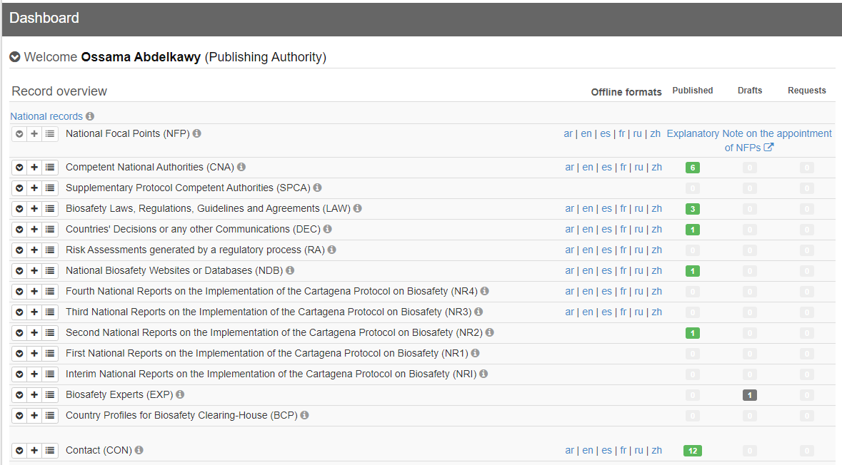
Notes:
Les dossiers enregistrés en tant que brouillons sont accessibles sur la page du tableau de bord, à partir de la section brouillons.

Slide 70
Notes:
Une version hors ligne (word) du format commun peut également être téléchargée ici sous forme de fichier Word.
Ceci est important s'il vous manque certaines informations et demander à quelqu'un d'autre de fournir ces informations.

Slide 71
Notes:
Un format commun peut être long et comprend plusieurs parties.
Déplacez-vous entre les différentes parties du format commun en utilisant le bouton «Partie».
Lorsque vous remplissez un format commun, utilisez l’onglet «Partie», mais n’utilisez jamais les touches Précédent et Suivant de votre navigateur, sinon les informations seront perdues.

Slide 72
Notes:
Lorsque vous remplissez les différentes parties d’un format commun, restez sur l’onglet «Formulaire de soumission».

Slide 73
Notes:
Pour tous les formats communs, les champs obligatoires sont marqués d'un astérisque rouge.
Vous ne pouvez pas publier (ou demander à votre CN du CEPRB de publier) un enregistrement sans remplir tous les champs obligatoires.

Slide 74
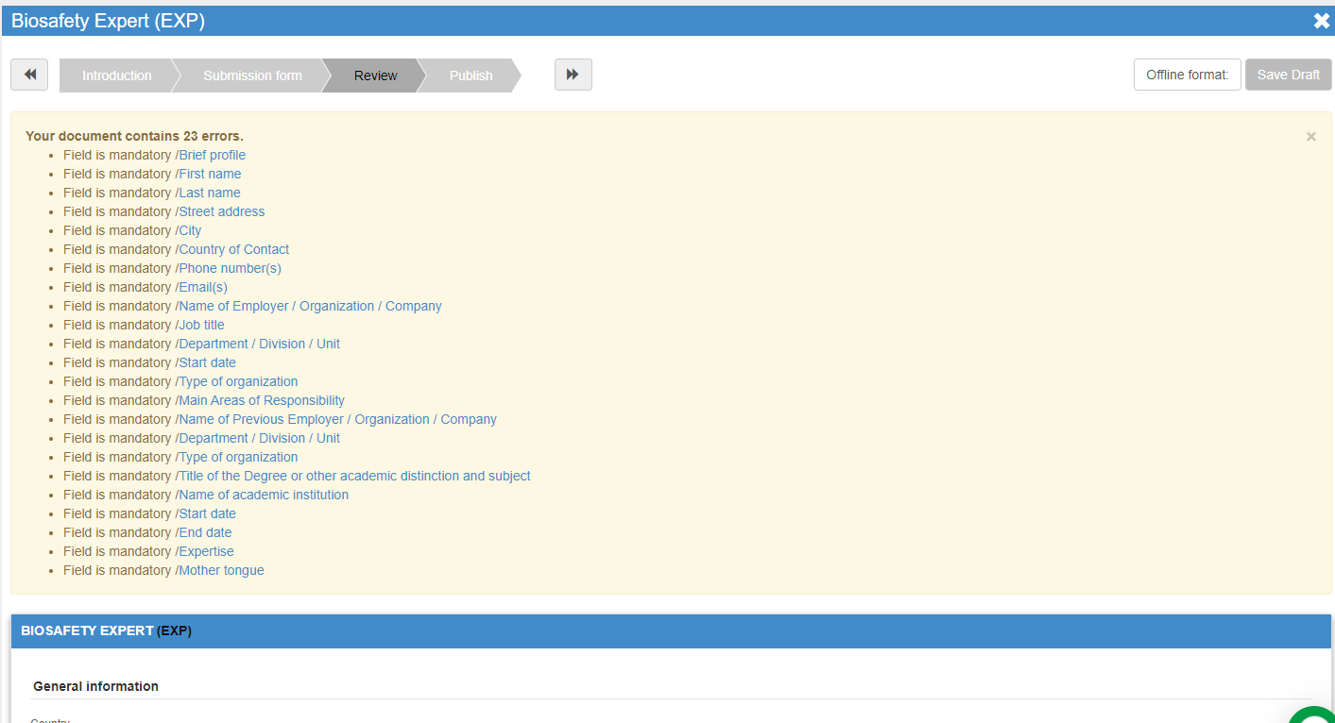
Notes:
Après avoir rempli le format commun, cliquez sur le bouton de révision
Si un champ obligatoire est toujours manquant, vous l'aurez ci-dessous dans la liste d'informations manquantes

Slide 75
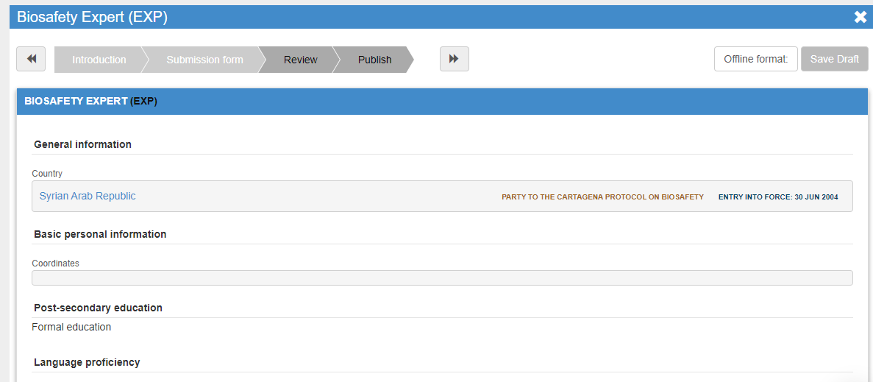
Notes:
Après avoir examiné le dossier, cliquez sur «Publier» pour finaliser votre travail.
En fonction de votre rôle et du type de dossier, il sera publié, ou envoyé au CN pour autorisation, ou envoyé au Secrétariat pour vérification avant sa publication.

Slide 76
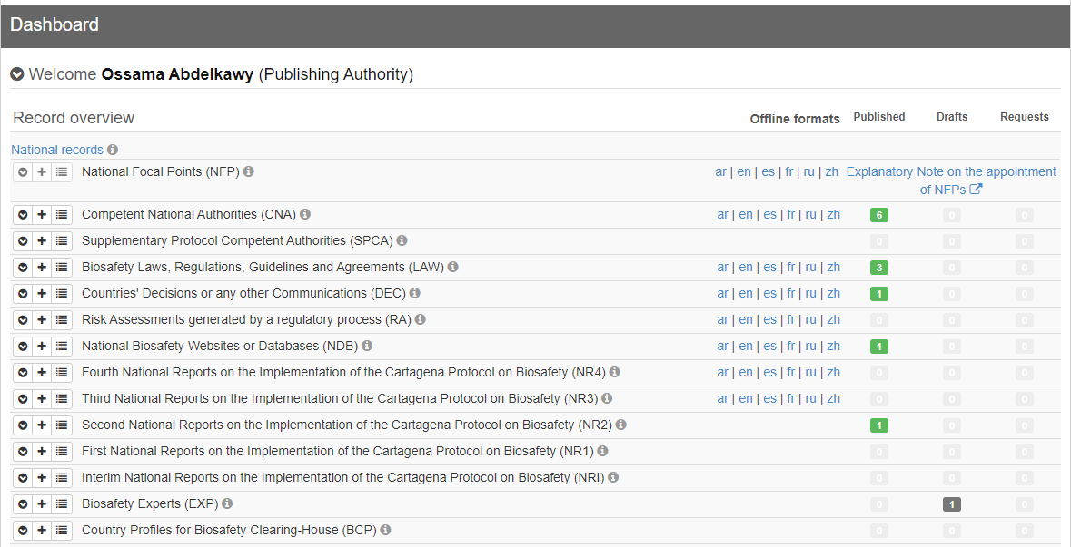
Notes:
Pour modifier ou supprimer un dossier publié sous une catégorie donnée de dossiers (si vous y êtes autorisé), accédez à votre tableau de bord,

Slide 77
Notes:
Cliquez sur l'icône «liste» pour être dirigé vers la page de résumé contenant tous les dossiers de cette catégorie et leur statut.
Prenons par exemple la catégorie des autorités nationales compétentes.

Slide 78
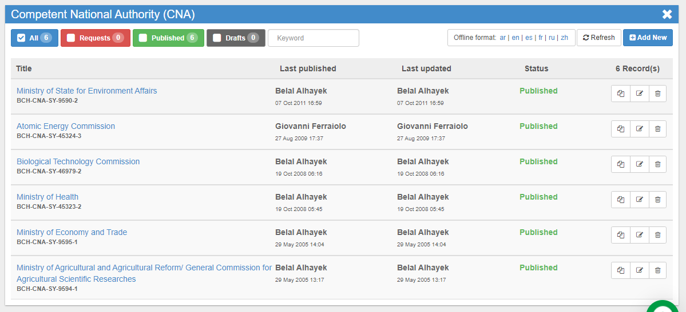
Notes:
Sur la page de résumé, à l'aide des liens présents sur ces icônes, vous pouvez dupliquer, modifier ou supprimer le dossier si vous y êtes autorisé.

Slide 79
Notes:
Vous pouvez également filtrer les dossiers affichés pour n'afficher que les dossiers "demandés", "publiés" ou "brouillons" qui vous appartiennent.
De plus, vous pouvez utiliser le champ «mot-clé» pour rechercher un dossier.

Slide 80
Notes:
Vous pouvez également créer un nouveau dossier dans cette catégorie, en cliquant sur «Ajouter un nouveau».

Slide 81
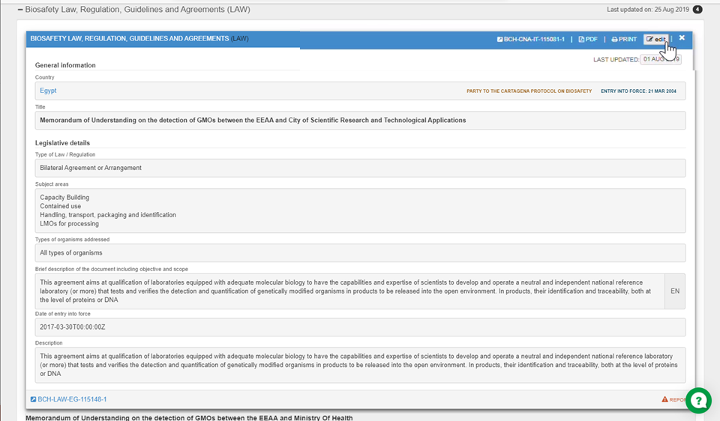
Notes:
De plus, si vous êtes autorisé à apporter des modifications à des dossiers, vous pourrez voir un bouton « Éditer » en haut de cet enregistrement.

Slide 82
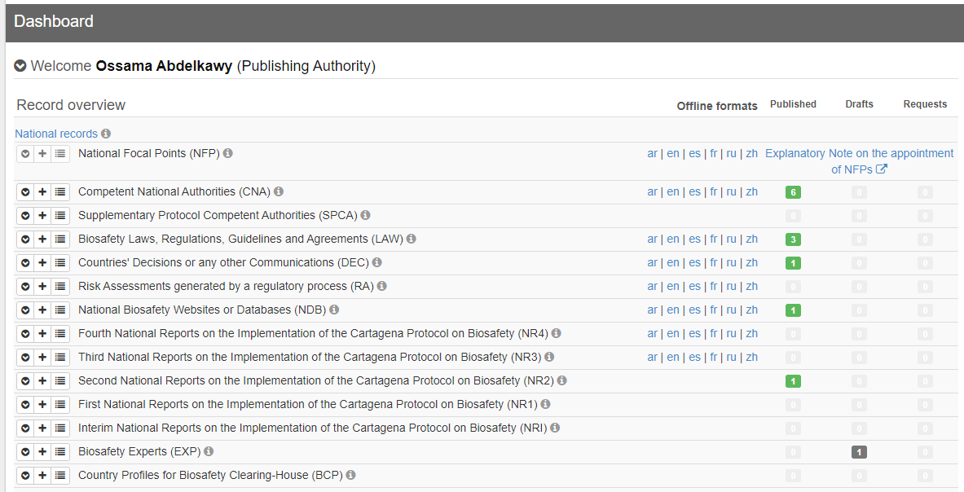
Changements dans les Formats Communs
Notes:
Sur la nouvelle plateforme du CEPRB, des modifications ont été apportées à certains des formats communs.

Slide 83
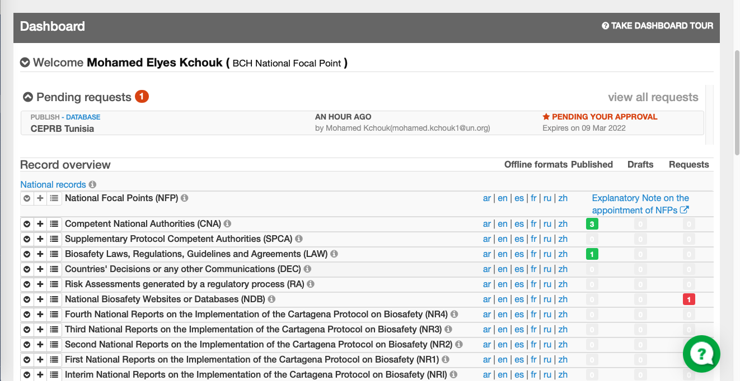
Notes:
Par exemple, le format commun des «lois, règlements, directives et accords sur la biosécurité» a été légèrement modifié.

Slide 84
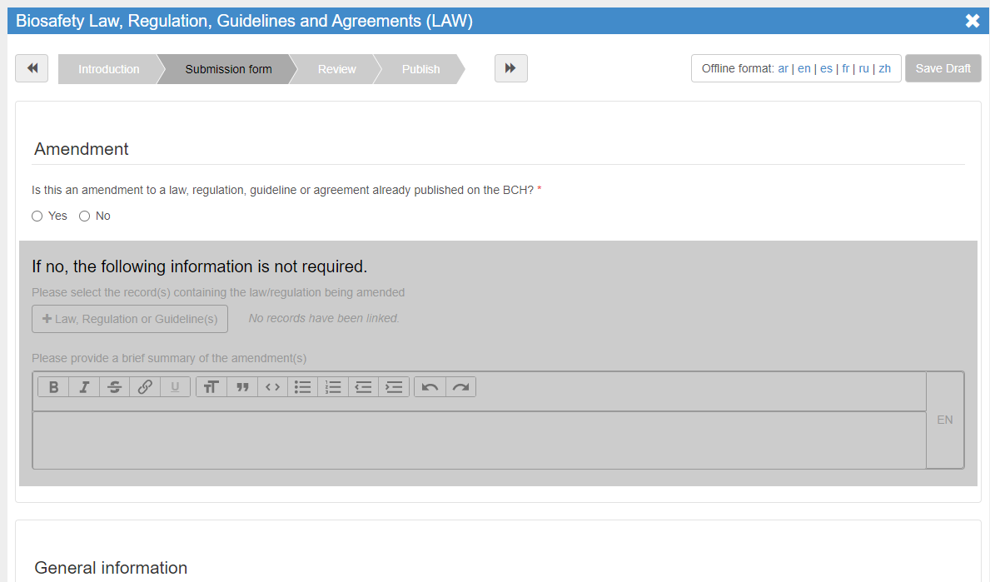
Notes:
Une nouvelle section sur les relations avec d'autres lois, règlements, directives ou accords a été ajoutée à ce type de dossier.

Slide 85
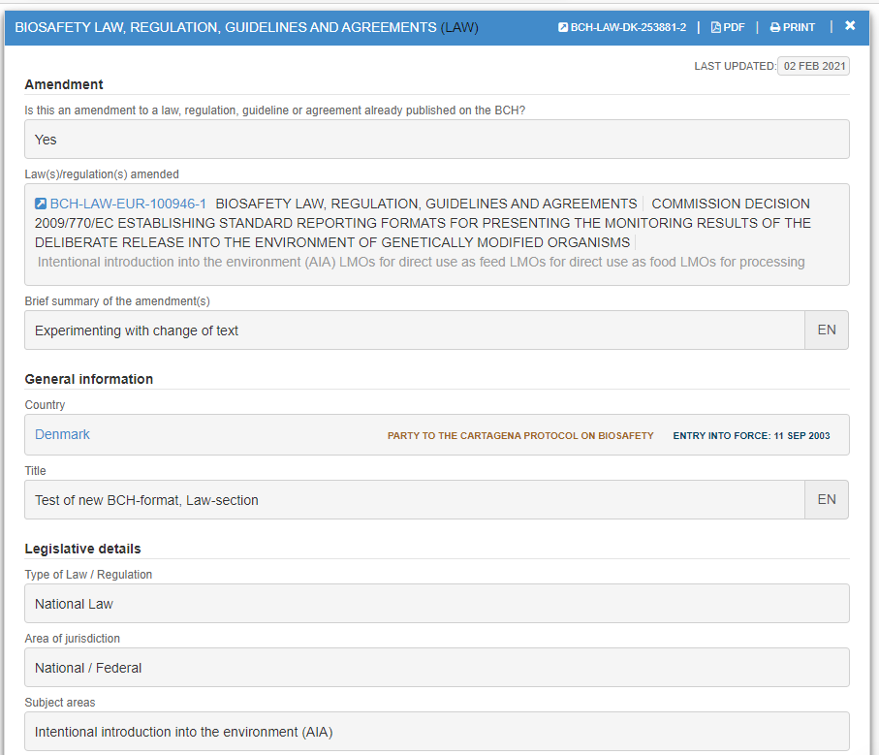
Notes:
Vous pouvez également lier le dossier à une ou plusieurs Autorités nationales compétentes pour le Protocole de Cartagena et le protocole additionnel.

Slide 86
Merci pour votre attention
Pour plus d’information:
emmanuel.adonsou@un.org
shaban.magili@un.org

